Slide 1
Организационная информация
по проведению вебинаров в сообществе e-learning.by
Регистрация на вебинары производится участниками самостоятельно!
Во время вебинара будет вестись запись!
Запись вебинара будет опубликована на сайте e-learning.by в рубрике Ресурсы
По итогам вебинара на сайте e-learning.by будет организован форум, на котором можно продолжить обсуждение
С предложениями по проведению вебинаров обращайтесь:
  e-mail: elena.lokteva@gmail.com
  ICQ: 492-596-374

Slide 2
Организация работы с авторами е-курса: опыт ИБМТ БГУ
Светлана ЯСКЕВИЧ
научный сотрудник ЦДОИТ ИБМТ БГУ

Slide 3
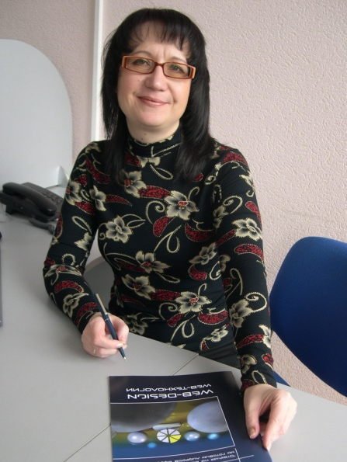
Познакомимся!
Старший преподаватель
кафедры менеджмента технологий ИБМТ БГУ
Научный сотрудник ЦДОИТ ИБМТ БГУ
Тренер-консультант
Автор и педсценарист нескольких e-курсов для программы переподготовки по специальности «Web-дизайн и компьютерная графика»
Педагогический дизайнер ряда курсов по бизнес-дисиплинам

Slide 4
Вопросы на сегодня
Где место автора е-курса в процессе разработки?
Каковы функции автора е-курса?
Что такое авторские материалы и какими они должны быть?
Кто отвечает за качество готового продукта?

Slide 5
Процесс: наша версия
Запрос на курс или его актуализацию
Формирование команды
Разработка учебных материалов
Разработка курса
Ввод в эксплуатацию
Тестирование и экспертиза

Slide 6
Наша команда
Сценарист-Менеджер
Автор
Flash-разработчики
Верстальщик
Методист

Slide 7
Вопрос № 1
Где место автора в процессе разработки е-курса?
Выберите свой вариант ответа в опросе (множественный выбор)
1
Запрос на курс или его актуализацию
2
Формирование команды
3
Разработка учебных материалов
4
Разработка курса
6
Ввод
в эксплуатацию
5
Тестирование
и экспертиза

Slide 8
Вопрос № 2
Каковы функции автора е-курса?
Введите ответ в чате

Slide 9





Наша версия
Менеджер-сценарист
Автор
Flash-разработчики
Верстальщик
Методист
Разрабатывает теоретические материалы
Согласовывает сценарий
Участвует в разработке и экспертизе
Запрос на курс или его актуализацию
Формирование команды
Разработка учебных материалов
Разработка курса
Тестирование и экспертиза
Ввод в эксплуатацию

Slide 10
Подробнее!
Запрос на курс или его актуализацию
Формирование команды
Разработка учебных материалов
Разработка курса
Ввод в эксплуатацию
Тестирование и экспертиза

Slide 11
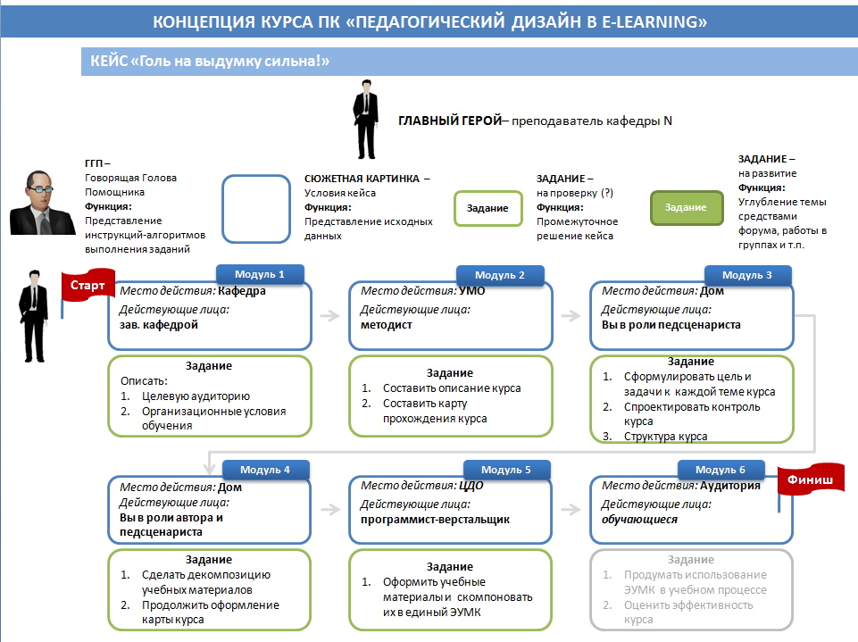
Первый шаг
Обсуждение концепции

Slide 12
Вопрос № 3
Вы – Педсценарист. Без чего невозможно начать работу над е-курсом?
Введите ответ в чате

Slide 13
Вопрос № 4
Вы – Автор. В каком виде Вам удобнее всего передавать свои материалы разработчикам?
Введите ответ в чате

Slide 14

Шаг второй:
«Форма» и «Содержание»
«Содержание»
«Форма»
Учебные материалы

Slide 15
«Форма»
Проблема | Решение
Оформление текстов | Требования к оформлению текстов Инструкция по оформлению текстов
Таблицы, графики, схемы, формулы | Требования к оформлению Инструкция по оформлению
Тестовые вопросы | Требования к оформлению тестовых вопросов Инструкция по оформлению
Практикумы | Требования к оформлению практикумов Инструкция по оформлению практикумов
Опечатки, стилистика, «мусор» и т.п. | Коррекция текстов Методические рекомендации
… | …
 | Стандарт на разработку е-курсов

Slide 16
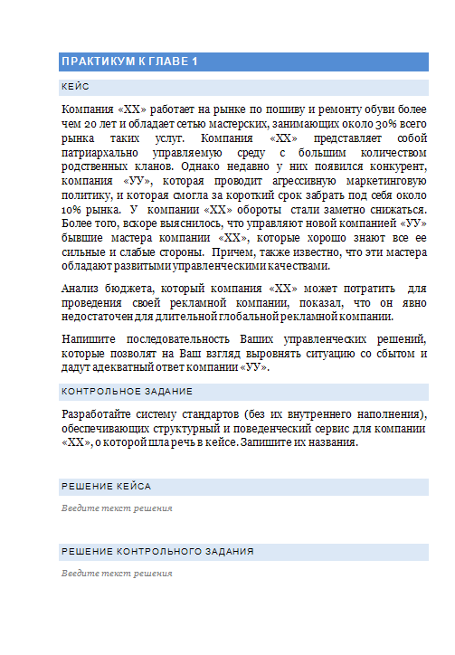
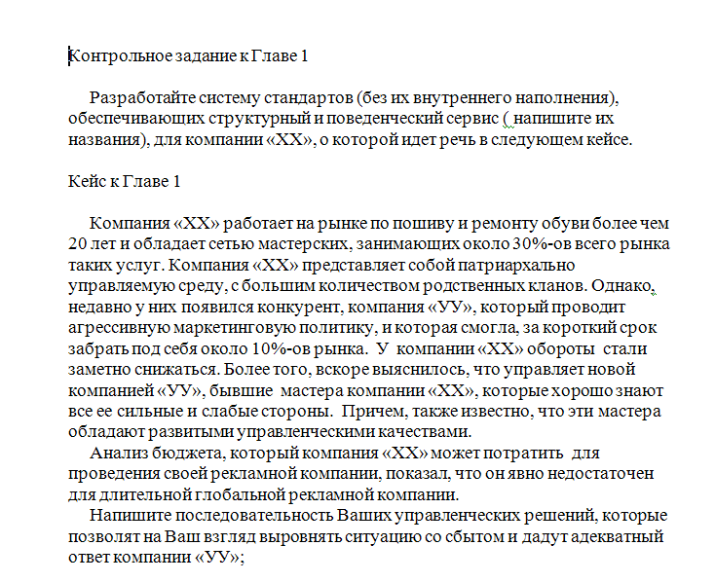
Пример

Slide 17
«Содержание»
Описание курса
Программа курса
Цель и задачи для каждой темы курса
Учебные материалы
...
 | Методическое пособие по оформлению материалов е-курса

Slide 18
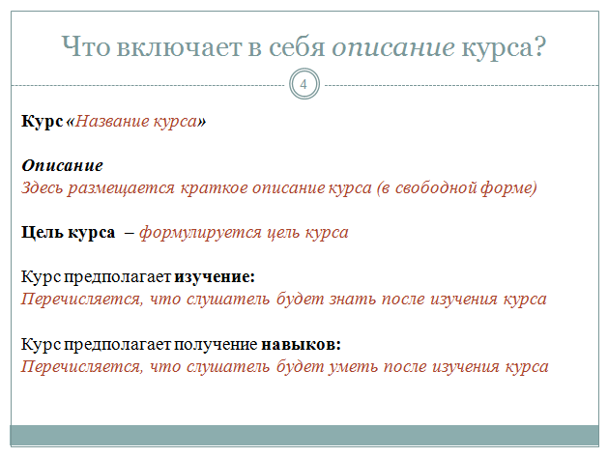
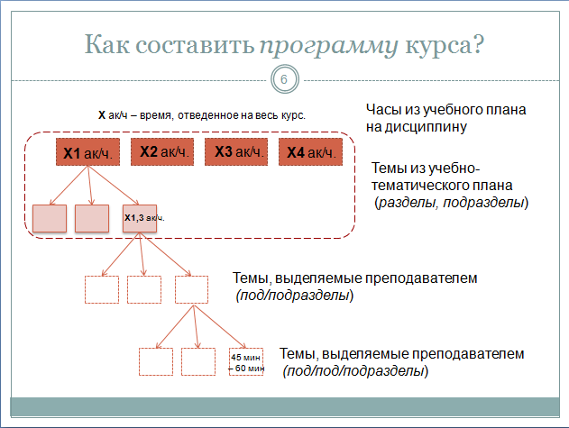
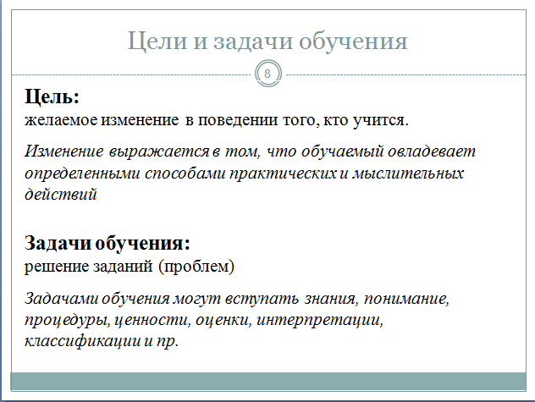
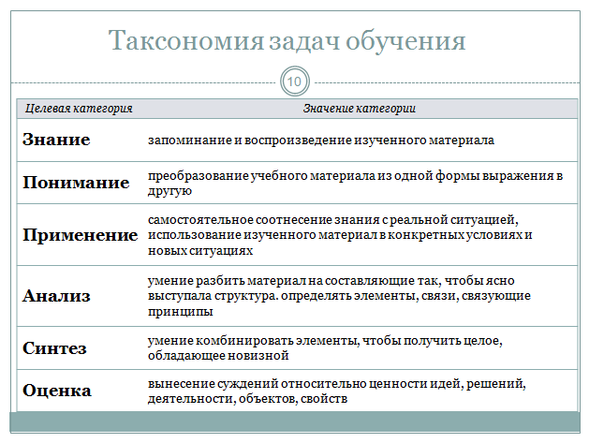
Пример

Slide 19
Подробнее!
Запрос на курс или его актуализацию
Формирование команды
Разработка учебных материалов
Разработка курса
Ввод в эксплуатацию
Тестирование и экспертиза

Slide 20
Вопрос № 5
Какие задачи стоят перед автором на этапе разработки курса?
Введите ответ в чате

Slide 21
Разработка: задачи автора
Корректировка и редактирование учебных материалов
Дополнение учебных материалов
Консультационная помощь
Экспертная помощь
...

Slide 22
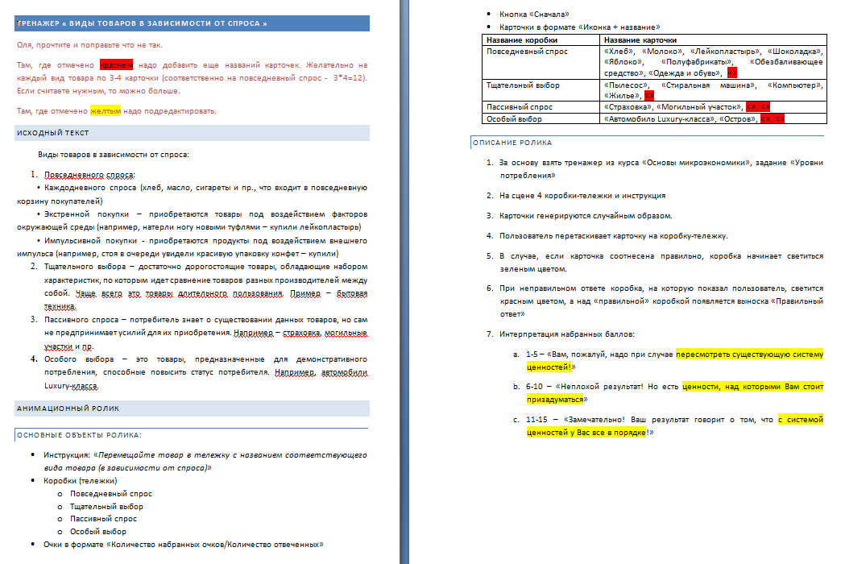
Пример

Slide 23
Подробнее!
Запрос на курс или его актуализацию
Формирование команды
Разработка учебных материалов
Разработка курса
Ввод в эксплуатацию
Тестирование
и экспертиза

Slide 24
Вопрос № 6
Каковы задачи автора на этапе тестирования и экспертизы курса?
Введите ответ в чате

Slide 25
Вопрос № 7
Где место автора?
Выберите свой вариант
1
Промежуточное тестирование
3
Экспертиза
2
Итоговое тестирование

Slide 26
Тестирование и экспертиза
Автор
1
Промежуточное тестирование
3
Экспертиза
2
Итоговое тестирование

Slide 27
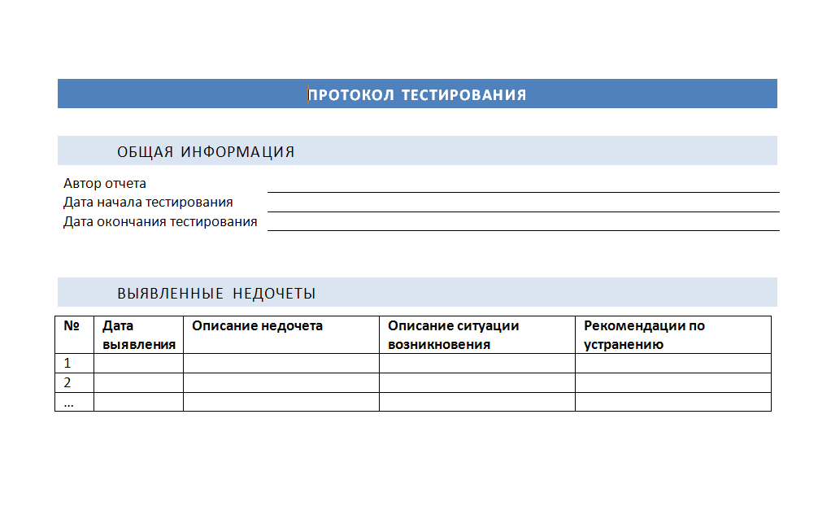
Пример: Протокол тестирования

Slide 28
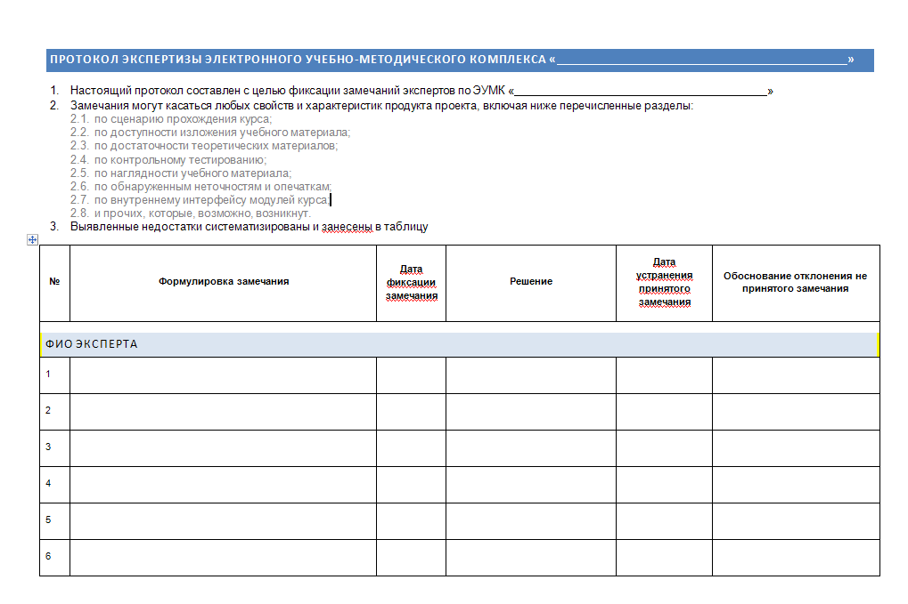
Пример: Протокол экспертизы

Slide 29
Вопрос № 8
Кто отвечает за качество готового продукта?
Выберите свой вариант :
1 – Автор
2 - Педсценарист

Slide 30
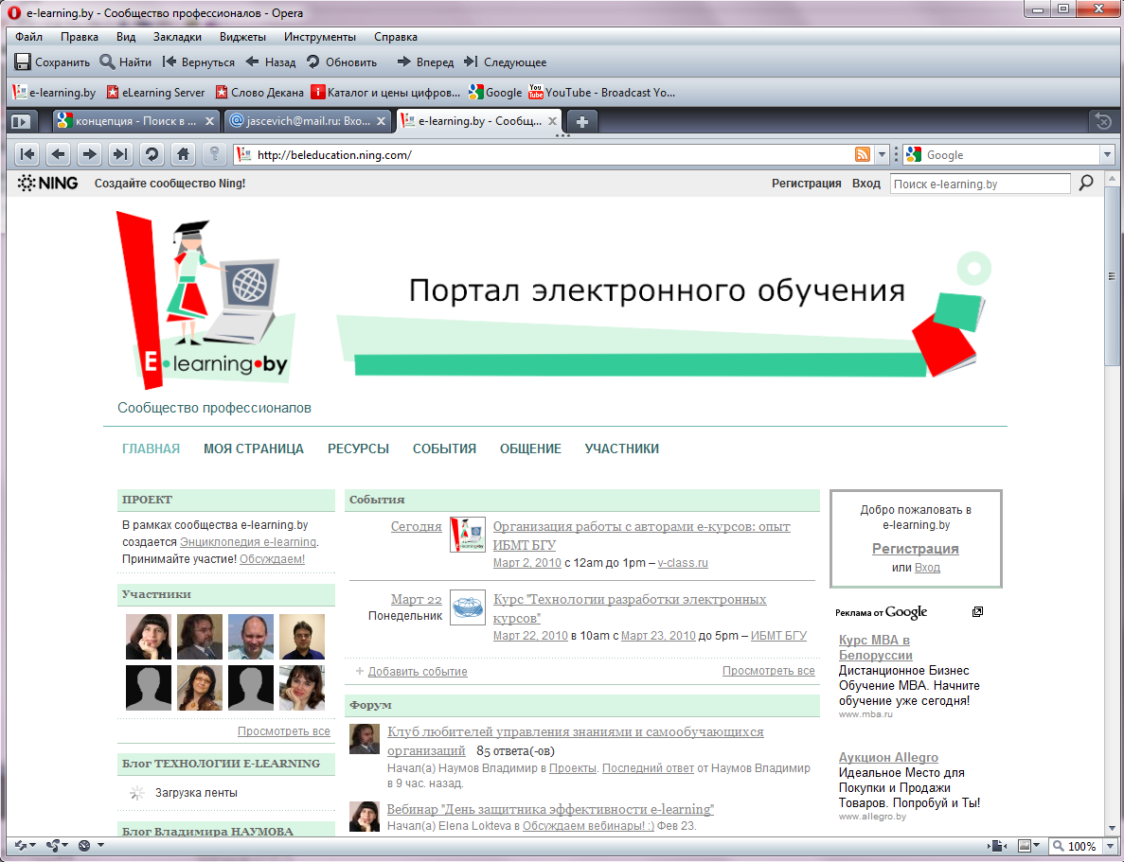
Обсудим?
Приглашаю обсудить на e-learning.by

Slide 31
Вопрос последний
Был ли для Вас полезен сегодняшний вебинар?
Поясните в чате:
Да, потому что…
Нет, потому что…

Slide 32
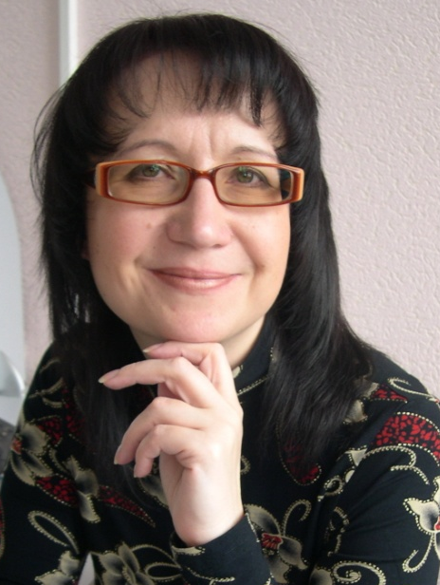
Вопросы?
Пожелания?
Предложения?
Светлана яскевич
Научный сотрудник
Центра дистанционного образования
и информационных технологий ИБМТ БГУ
E-mail: jascevich@mail.ru
Тел: +375 (29) 618 63 01
+375 (33) 630 52 90
ICQ: 295 999 096
Skype: nikby
32

